Slide 1
Овощные загадки

Slide 2
Как надела сто рубах, Захрустела на зубах.

Slide 4
На жарком солнышке подсох
И рвется из стручков ...

Slide 5
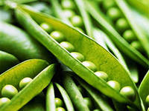
горох

Slide 6
За кудрявый хохолок
Лису из норки поволок.
На ощупь - очень гладкая,
На вкус - как сахар сладкая.

Slide 7
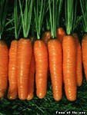
Морковь

Slide 8
Пришел барин с грядки, весь в заплатках, кто ни взглянет, всяк заплачет.

Slide 9
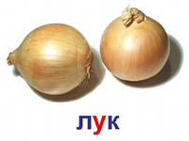

Slide 10
Я длинный и зеленый, вкусен я соленый,
Вкусен и сырой. Кто же я такой?

Slide 11
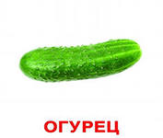

Slide 12
Закопали в землю в мае
И сто дней не вынимали,
А копать под осень стали
Не одну нашли, а десять.

Slide 14
Как на нашей грядке
Выросли загадки
Сочные да крупные,
Вот такие круглые.
Летом зеленеют,
К осени краснеют.

Slide 15
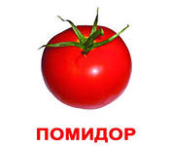

Slide 16
Щеки розовые, нос белый,
В темноте сижу день целый.
А рубашка зелена,
Вся на солнышке она.

Slide 17
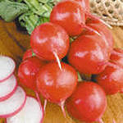
редиска

Slide 18
В огороде хоть росла,
Знает ноты “соль” и “фа”.

Slide 19
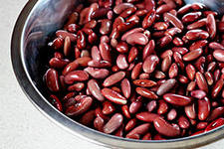
фасоль

Slide 20
Хоть чернил он не видал,
Фиолетовым вдруг стал,
И лоснится от похвал
Очень важный…

